Slide 1



S-CHEMI
ID
PW
관리자 로그인 성공 시 입고처리 페이지로 이동
로그인 실패 시
로그인 실패 팝업 띄움.
아이디 또는 비밀번호를 확인해주세요.
확인

Slide 2
S-CHEMI
입고처리
QR생성
창고목록
직원목록
입출입현황
재고현황
재고관리
로그아웃
QR생성
1
처리할 항목이 없을 때
남은 항목 : 0개
제품등록번호 | 창고명 | 입고시간 | 입고담당자
<< < 1 > >>

Slide 3
S-CHEMI
입고처리
QR생성
창고목록
직원목록
입출입현황
재고현황
재고관리
로그아웃
입고처리
2
처리할 항목이 있을 때
남은 항목 : 198개
제품등록번호 | 창고명 | 입고시간 | 입고담당자
65AF-178a86da23b-1366 | 대구창고1 | 2021-08-22 07:30:23 | 이서정
65AF-178a86da2ec-1287 | 대구창고1 | 2021-08-22 07:31:47 | 이서정
65AF-178a86da118-0347 | 대구창고2 | 2021-08-22 08:10:11 | 이서정
65AF-178a86da3d7-8642 | 구미창고1 | 2021-08-23 07:10:38 | 박재완
65AF-178a86da3e2-7458 | 구미창고3 | 2021-08-24 09:30:44 | 박재완
65AF-178a86da036-9635 | 구미창고1 | 2021-08-24 09:32:15 | 조인후
<< < 1 2 3 4 5 6 > >>

Slide 4
S-CHEMI
입고처리
QR생성
창고목록
직원목록
입출입현황
재고현황
재고관리
로그아웃
입고처리
3
제품등록번호를 클릭하면 해당 제품의 상세페이지로 이동
남은 항목 : 198개
제품등록번호 | 창고명 | 입고시간 | 입고담당자
65AF-178a86da23b-1366 | 대구창고1 | 2021-08-22 07:30:23 | 이서정
65AF-178a86da2ec-1287 | 대구창고1 | 2021-08-22 07:31:47 | 이서정
65AF-178a86da118-0347 | 대구창고2 | 2021-08-22 08:10:11 | 이서정
65AF-178a86da3d7-8642 | 구미창고1 | 2021-08-23 07:10:38 | 박재완
65AF-178a86da3e2-7458 | 구미창고3 | 2021-08-24 09:30:44 | 박재완
65AF-178a86da036-9635 | 구미창고1 | 2021-08-24 09:32:15 | 조인후
<< < 1 2 3 4 5 6 > >>
4
숫자를 눌러서 다음 목록으로
이동 가능

Slide 5

S-CHEMI
입고처리
QR생성
창고목록
직원목록
입출입현황
재고현황
재고관리
로그아웃
입고처리
5
해당 제품에 맞는 CAS 번호와 이름을 입력
CAS번호 | 71-43-2
이름 | 벤젠
완료
다음의 정보가 맞나요?
CAS 번호 : 71-43-2
이름 : 벤젠
6
완료를 클릭하면 정보를 확인하는
팝업창이 뜨고 이전 페이지로 이동
확인
취소

Slide 6
S-CHEMI
입고처리
QR생성
창고목록
직원목록
입출입현황
재고현황
재고관리
로그아웃
QR생성
생성 개수
다음
1
개수 입력 후 다음 버튼을 누르면
페이지 인쇄로 넘어감

Slide 7
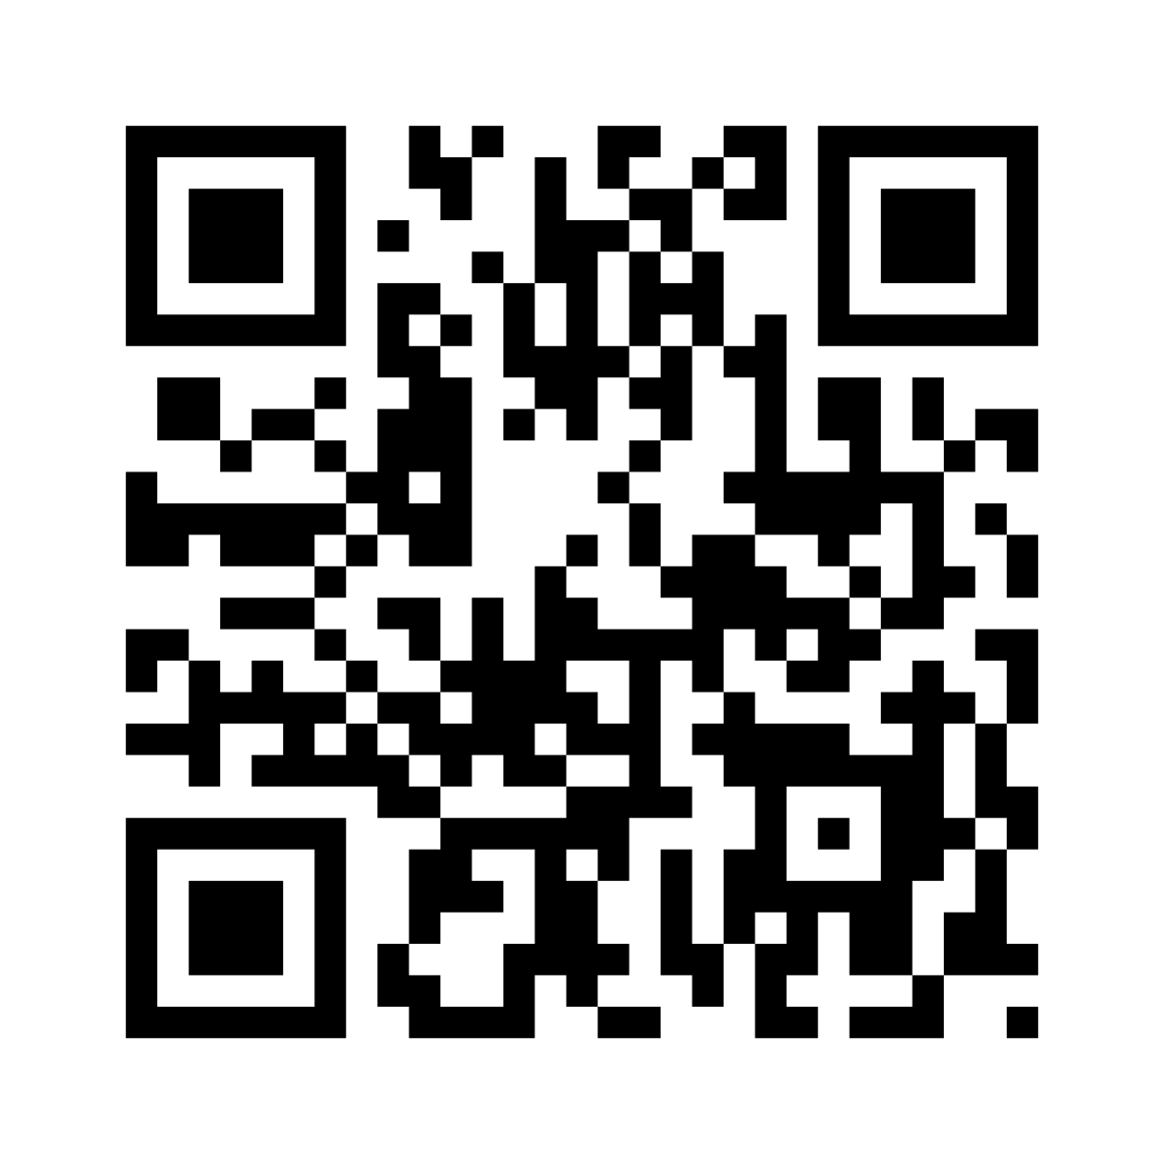
S-CHEMI
입고처리
QR생성
창고목록
직원목록
입출입현황
재고현황
재고관리
로그아웃
QR생성
2
인쇄를 누르면 스티커 용지에 인쇄 후 잘라서 사용 가능
인쇄
취소

Slide 8
S-CHEMI
입고처리
QR생성
창고목록
직원목록
입출입현황
재고현황
재고관리
로그아웃
창고목록
1
등록된 창고가 없을 때
추가
창고등록번호 | 주소 | 창고명
로그아웃 하시겠습니까?
확인
취소
<< < 1 > >>

Slide 9
S-CHEMI
입고처리
QR생성
창고목록
직원목록
입출입현황
재고현황
재고관리
로그아웃
창고목록
2
등록된 창고가 있을 때
등록
창고등록번호 | 주소 | 창고명
2 | 대구 북구 대학로 80 | 대구창고1
3 | 대구 북구 대학로 80 | 대구창고2
10 | 경북 군위군 군위읍 동서4길 14 | 군위창고1
11 | 경북 군위군 군위읍 동서4길 14 | 군위창고2
12 | 경북 군위군 군위읍 동서4길 14 | 군위창고3
21 | 대전 대덕구 대화로132번길 161 | 대전창고1
25 | 대전 대덕구 대화로132번길 161 | 대전창고2
<< < 1 2 3 4 5 6 > >>

Slide 10
S-CHEMI
입고처리
QR생성
창고목록
직원목록
입출입현황
재고현황
재고관리
로그아웃
창고목록
3
등록 버튼을 누르면
창고 등록 페이지로 이동
등록
창고등록번호 | 주소 | 창고명
2 | 대구 북구 대학로 80 | 대구창고1
3 | 대구 북구 대학로 80 | 대구창고2
10 | 경북 군위군 군위읍 동서4길 14 | 군위창고1
11 | 경북 군위군 군위읍 동서4길 14 | 군위창고2
12 | 경북 군위군 군위읍 동서4길 14 | 군위창고3
21 | 대전 대덕구 대화로132번길 161 | 대전창고1
25 | 대전 대덕구 대화로132번길 161 | 대전창고2
<< < 1 2 3 4 5 6 > >>

Slide 11
S-CHEMI
입고처리
QR생성
창고목록
직원목록
입출입현황
재고현황
재고관리
로그아웃
창고목록
4
창고명을 클릭하면 창고 상세정보 페이지로 이동
등록
창고등록번호 | 주소 | 창고명
2 | 대구 북구 대학로 80 | 대구창고1
3 | 대구 북구 대학로 80 | 대구창고2
10 | 경북 군위군 군위읍 동서4길 14 | 군위창고1
11 | 경북 군위군 군위읍 동서4길 14 | 군위창고2
12 | 경북 군위군 군위읍 동서4길 14 | 군위창고3
21 | 대전 대덕구 대화로132번길 161 | 대전창고1
25 | 대전 대덕구 대화로132번길 161 | 대전창고2
<< < 1 2 3 4 5 6 > >>

Slide 12
S-CHEMI
입고처리
QR생성
창고목록
직원목록
입출입현황
재고현황
재고관리
로그아웃
창고상세정보
창고주소
창고명
대구 북구 대학로 80
대구창고1
1
창고주소와 창고명을 수정할 수 있음.
2
QR생성버튼을 클릭하면 창고 QR생성으로 넘어감.
수정
취소
QR생성

Slide 13
S-CHEMI
입고처리
QR생성
창고목록
직원목록
입출입현황
재고현황
재고관리
로그아웃
창고 QR생성
3
인쇄 후 창고 출입문에 부착해 사용함
인쇄
취소

Slide 14
S-CHEMI
입고처리
QR생성
창고목록
직원목록
입출입현황
재고현황
재고관리
로그아웃
창고등록
*창고주소
*창고명
1
창고주소 클릭 시 주소 검색창 나타남
등록
취소
2
등록 버튼을 누르면 창고등록번호가 오름차순으로 알아서 할당된다.

Slide 15
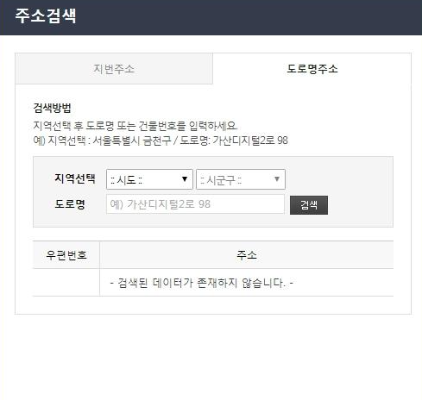
S-CHEMI
입고처리
QR생성
창고목록
직원목록
입출입현황
재고현황
재고관리
로그아웃
창고등록
*창고주소
*창고명
등록
취소

Slide 16
S-CHEMI
입고처리
QR생성
창고목록
직원목록
입출입현황
재고현황
재고관리
로그아웃
창고등록
*창고주소
*창고명
부산광역시 금정구 부산대학로 63번길 2
부산창고1
창고를 등록하시겠습니까?
등록
취소
확인
취소

Slide 17
S-CHEMI
입고처리
QR생성
창고목록
직원목록
입출입현황
재고현황
재고관리
로그아웃
회원목록
1
회원 목록이 없을 경우
전체
아이디
이름
검색
등록
아이디 | 이름 | 전화번호 | 등록일 | 상태
<< < 1 > >>

Slide 18
S-CHEMI
입고처리
QR생성
창고목록
직원목록
입출입현황
재고현황
재고관리
로그아웃
회원목록
3
전체 / 사용 / 사용중지 상태로 검사 가능
4
아이디/이름 중 하나를 무조건 선택하여 검색해야 함.
2
회원 목록이 있을 경우
전체
아이디
이름
검색
등록
아이디 | 이름 | 전화번호 | 등록일 | 상태
sam0909 | 홍길동 | 010-3456-2222 | 2020-04-18 | 사용
kimFewater | 김철수 | 010-4651-1595 | 2019-04-17 | 사용
Yhkim | 김영희 | 010-4444-3516 | 2019-04-17 | 사용중지
daas3 | 홍길순 | 010-9691-1111 | 2019-04-17 | 사용
asdvasb22 | 김민수 | 010-6878-2222 | 2019-04-16 | 사용
Dsagw08 | 박재완 | 010-5615-9999 | 2019-04-16 | 사용중지
Qejwjr2 | 김아무개 | 010-5466-7777 | 2019-04-15 | 사용
Zjejtsggf77 | 박철수 | 010-1565-1224 | 2019-04-15 | 사용
rhee43hhdi | 이민수 | 010-6166-1611 | 2019-04-08 | 사용
5
수정하고자 하는 회원의 아이디를 클릭 시 회원 상세정보/수정 페이지로 넘어감.
<< < 1 2 3 4 5 6 > >>

Slide 19

S-CHEMI
입고처리
QR생성
창고목록
직원목록
입출입현황
재고현황
재고관리
로그아웃
회원등록
이미 사용중인 아이디 입니다.
*아이디
*이름
*비밀번호
*전화번호
확인
중복확인
홍길동
hkhkdong1
010
3456
2222
사용 가능한 아이디 입니다.
확인
등록일은 등록버튼을 누를 때 자동 생성
1
2
등록
취소
취소 버튼을 누르면 다시 회원관리 페이지로 돌아감.
회원을 등록하시겠습니까?
확인
취소

Slide 20
S-CHEMI
입고처리
QR생성
창고목록
직원목록
입출입현황
재고현황
재고관리
로그아웃
회원 상세정보 확인/수정
수정이 불가능 함.
아이디
이름
비밀번호
전화번호
등록일
상태
sam0909
홍길동
hkhkdong1
010
3456
2222
2020-04-18
사용
상세정보 수정 후 수정 버튼을 통해 수정한 내용을 저장
1
2
수정
취소
취소 버튼을 누르면 다시 회원목록 페이지로 돌아감.
회원 정보를 수정하시겠습니까?
확인
취소

Slide 21
S-CHEMI
입고처리
QR생성
창고목록
직원목록
입출입현황
재고현황
재고관리
로그아웃
입출입 현황
1
출입 기록이 없을 경우
YY-MM-DD
YY-MM-DD
창고명
검색
이름
이름 | 아이디 | 창고명 | 입(入) 시간 | 출(出) 시간
입출입 현황의 첫 페이지는
해당 기업 회원들의 당일 출입 기록을 보여준다.
<< < 1 > >>

Slide 22
ㅊ
S-CHEMI
입고처리
QR생성
창고목록
직원목록
입출입현황
재고현황
재고관리
로그아웃
입출입 현황
입출입 현황은 입(入) 시간 순서대로 보여준다.
2
출입 기록이 있을 경우
YY-MM-DD
YY-MM-DD
창고명
검색
이름 | 아이디 | 창고명 | 입(入) 시간 | 출(出) 시간
abc | abc | 대구창고1 | 2021-03-31 00:01 | 2021-03-31 00:11
bbb | bbb | 대구창고2 | 2021-03-31 00:02 | 2021-03-31 00:11
ccc | c | 대구창고1 | 2021-03-31 00:10 | 2021-03-31 00:20
ddd | d | 대구창고1 | 2021-03-31 00:11 | 2021-03-31 00:21
ee | ef | 군위창고1 | 2021-03-31 00:21 | 2021-03-31 00:30
ff | f | 군위창고1 | 2021-03-31 00:25
g | g | 군위창고1 | 2021-03-31 00:30
<< < 1 2 3 4 5 6 > >>

Slide 23
ㅊ
S-CHEMI
입고처리
QR생성
창고목록
직원목록
입출입현황
재고현황
재고관리
로그아웃
입출입 현황
이름, 창고등록번호 중 무조건 하나를 선택하여 검색 가능
YY-MM-DD
YY-MM-DD
창고명
검색
이름 | 아이디 | 창고명 | 입(入) 시간 | 출(出) 시간
abc | abc | 대구창고1 | 2021-03-31 00:01 | 2021-03-31 00:11
bbb | bbb | 대구창고2 | 2021-03-31 00:02 | 2021-03-31 00:11
ccc | c | 대구창고1 | 2021-03-31 00:10 | 2021-03-31 00:20
ddd | d | 대구창고1 | 2021-03-31 00:11 | 2021-03-31 00:21
ee | ef | 군위창고1 | 2021-03-31 00:21 | 2021-03-31 00:30
ff | f | 군위창고1 | 2021-03-31 00:25
g | g | 군위창고1 | 2021-03-31 00:30
<< < 1 2 3 4 5 6 > >>

Slide 24
ㅊ
S-CHEMI
입고처리
QR생성
창고목록
직원목록
입출입현황
재고현황
재고관리
로그아웃
입출입 현황
2
지난 날짜에 대해서도 검색 가능.
기간을 정해서 입출입 현황 검색 가능
YY-MM-DD
YY-MM-DD
창고명
검색
이름 | 아이디 | 창고명 | 입(入) 시간 | 출(出) 시간
abc | abc | 대구창고1 | 2021-03-31 00:01 | 2021-03-31 00:11
bbb | bbb | 대구창고2 | 2021-03-31 00:02 | 2021-03-31 00:11
ccc | c | 대구창고1 | 2021-03-31 00:10 | 2021-03-31 00:20
ddd | d | 대구창고1 | 2021-03-31 00:11 | 2021-03-31 00:21
ee | ef | 군위창고1 | 2021-03-31 00:21 | 2021-03-31 00:30
ff | f | 군위창고1 | 2021-03-31 00:25
g | g | 군위창고1 | 2021-03-31 00:30
<< < 1 2 3 4 5 6 > >>

Slide 25
S-CHEMI
입고처리
QR생성
창고목록
직원목록
입출입현황
재고현황
재고관리
로그아웃
재고현황
YY-MM-DD
YY-MM-DD
CAS번호
검색
CAS번호 | 제품명 | 입고량 | 출고량 | 재고량 | 창고명
1
재고 정보가 없을 경우
<< < 1 > >>

Slide 26
재고현황의 첫 페이지는 당일에 대한 재고현황을 띄워줌. 검색 후,
초기화면으로 돌아가고 싶다면 재고현황 메뉴를 클릭하면 돌아갈 수 있음.
S-CHEMI
입고처리
QR생성
창고목록
직원목록
입출입현황
재고현황
재고관리
로그아웃
재고현황
3
CAS번호, 제품명, 창고등록번호 중 무조건 하나를 선택하여 검색 가능
2
재고정보가 있을 경우
YY-MM-DD
YY-MM-DD
검색
CAS번호
제품명
CAS번호 | 제품명 | 입고량 | 출고량 | 재고량 | 창고명
71-48-7 | 아세트알데히드 | 57 | 10 | 57 | 대구창고1
135-19-3 | 2-나프톨 | 63 | 0 | 63 | 대구창고2
92-52-4 | 바이페닐 | 201 | 35 | 201 | 대구창고1
10605-21-7 | 카벤다짐 | 21 | 60 | 21 | 대구창고1
7664-93-9 | 황산 | 0 | 40 | 0 | 군위창고1
83-26-1 | 핀돈 | 300 | 22 | 300 | 군위창고1
1336-36-3 | 피시비 | 23 | 0 | 23 | 군위창고1
556-52-5 | 글리시돌 | 0 | 500 | 0 | 대구창고1
13862-16-3 | 트리실일아민 | 16 | 5 | 16 | 대구창고2
창고명
<< < 1 2 3 4 5 6 > >>

Slide 27
S-CHEMI
입고처리
QR생성
창고목록
직원목록
입출입현황
재고현황
재고관리
로그아웃
재고현황
2
지난 날짜에 대해서도 검색 가능
기간을 정해서 입출고량 검색 가능
YY-MM-DD
YY-MM-DD
CAS번호
검색
3
CAS번호 | 제품명 | 입고량 | 출고량 | 재고량 | 창고명
71-48-7 | 아세트알데히드 | 57 | 10 | 57 | 대구창고1
135-19-3 | 2-나프톨 | 63 | 0 | 63 | 대구창고2
92-52-4 | 바이페닐 | 201 | 35 | 201 | 대구창고1
10605-21-7 | 카벤다짐 | 21 | 60 | 21 | 대구창고1
7664-93-9 | 황산 | 0 | 40 | 0 | 군위창고1
83-26-1 | 핀돈 | 300 | 22 | 300 | 군위창고1
1336-36-3 | 피시비 | 23 | 0 | 23 | 군위창고1
556-52-5 | 글리시돌 | 0 | 500 | 0 | 대구창고1
13862-16-3 | 트리실일아민 | 16 | 5 | 16 | 대구창고2
스크롤을 내려서
아래 항목 확인 가능
<< < 1 2 3 4 5 6 > >>

Slide 28
1
재고 목록이 없을 때
S-CHEMI
입고처리
QR생성
창고목록
직원목록
입출입현황
재고현황
재고관리
로그아웃
재고관리
YY-MM-DD
YY-MM-DD
제품명
검색
입고날짜순
제품 등록번호 | CAS번호 | 창고명 | 제품명 | 입고 시간 | 입고 담당자 | 출고 시간 | 출고 담당자
<< < 1 > >>

Slide 29
2
재고 목록이 있을 때
S-CHEMI
입고처리
QR생성
창고목록
직원목록
입출입현황
재고현황
재고관리
로그아웃
재고관리
YY-MM-DD
YY-MM-DD
제품명
검색
입고날짜순
제품등록번호 | CAS번호 | 창고명 | 제품명 | 입고 시간 | 입고 담당자 | 출고 시간 | 출고 담당자
65AF-178a86da23b-1366 | 71-48-7 | 대구창고1 | 아세트알데히드 | 2021-08-22 07:30:23 | 박재완 | 2023-02-11 14:51:18 | 이서정
65AF-178a86da2ec-1287 | 71-48-7 | 대구창고1 | 아세트알데히드 | 2021-08-22 07:31:47 | 박재완 |  | 이서정
65AF-178a86da118-0347 | 71-48-7 | 대구창고1 | 아세트알데히드 | 2022-06-30 08:10:11 | 조인후 | 2023-02-11 14:47:39 | 박재완
65AF-178a86da3d7-8642 | 10605-21-7 | 대구창고2 | 카벤다짐 | 2023-01-01 07:10:38 | 이서정 | 2025-01-16 12:38:21 | 이서정
65AF-178a86da3e2-7458 | 10605-21-7 | 대구창고2 | 카벤다짐 | 2023-02-11 09:30:44 | 이서정 |  | 조인후
3
QR 생성 시 QR생성날짜 4자리-등록순서5자리로 제품 등록번호 생성
<< < 1 2 3 4 5 6 > >>

Slide 30
S-CHEMI
입고처리
QR생성
창고목록
직원목록
입출입현황
재고현황
재고관리
로그아웃
재고관리
4
제품명순, 입고날짜순,
출고날짜순으로 정렬 가능
YY-MM-DD
YY-MM-DD
제품명
검색
입고날짜순
CAS번호
제품명순
제품등록번호 | CAS번호 | 창고명 | 제품명 | 입고 시간 | 입고 담당자 | 출고 시간 | 출고 담당자
65AF-178a86da23b-1366 | 71-48-7 | 대구창고1 | 아세트알데히드 | 2021-08-22 07:30:23 | 박재완 | 2023-02-11 14:51:18 | 이서정
65AF-178a86da2ec-1287 | 71-48-7 | 대구창고1 | 아세트알데히드 | 2021-08-22 07:31:47 | 박재완 |  | 이서정
65AF-178a86da118-0347 | 71-48-7 | 대구창고1 | 아세트알데히드 | 2022-06-30 08:10:11 | 조인후 | 2023-02-11 14:47:39 | 박재완
65AF-178a86da3d7-8642 | 10605-21-7 | 대구창고2 | 카벤다짐 | 2023-01-01 07:10:38 | 이서정 | 2025-01-16 12:38:21 | 이서정
65AF-178a86da3e2-7458 | 10605-21-7 | 대구창고2 | 카벤다짐 | 2023-02-11 09:30:44 | 이서정 |  | 조인후
제품명
입고날짜순
창고명
출고날짜순
입고담당자
출고담당자
<< < 1 2 3 4 5 6 > >>

Slide 31
S-CHEMI
입고처리
QR생성
창고목록
직원목록
입출입현황
재고현황
재고관리
로그아웃
재고관리
5
밑의 검색 기준 중 하나만 선택해서 검색 가능
YY-MM-DD
YY-MM-DD
제품명
검색
입고날짜순
제품등록번호 | CAS번호 | 창고명 | 제품명 | 입고 시간 | 입고 담당자 | 출고 시간 | 출고 담당자
65AF-178a86da23b-1366 | 71-48-7 | 대구창고1 | 아세트알데히드 | 2021-08-22 07:30:23 | 박재완 | 2023-02-11 14:51:18 | 이서정
65AF-178a86da2ec-1287 | 71-48-7 | 대구창고1 | 아세트알데히드 | 2021-08-22 07:31:47 | 박재완 |  | 이서정
65AF-178a86da118-0347 | 71-48-7 | 대구창고1 | 아세트알데히드 | 2022-06-30 08:10:11 | 조인후 | 2023-02-11 14:47:39 | 박재완
65AF-178a86da3d7-8642 | 10605-21-7 | 대구창고2 | 카벤다짐 | 2023-01-01 07:10:38 | 이서정 | 2025-01-16 12:38:21 | 이서정
65AF-178a86da3e2-7458 | 10605-21-7 | 대구창고2 | 카벤다짐 | 2023-02-11 09:30:44 | 이서정 |  | 조인후
<< < 1 2 3 4 5 6 > >>

Slide 32
관리자 페이지
입고처리
QR생성
창고목록
회원목록
입출입현황
재고현황
재고관리

